Slide 1

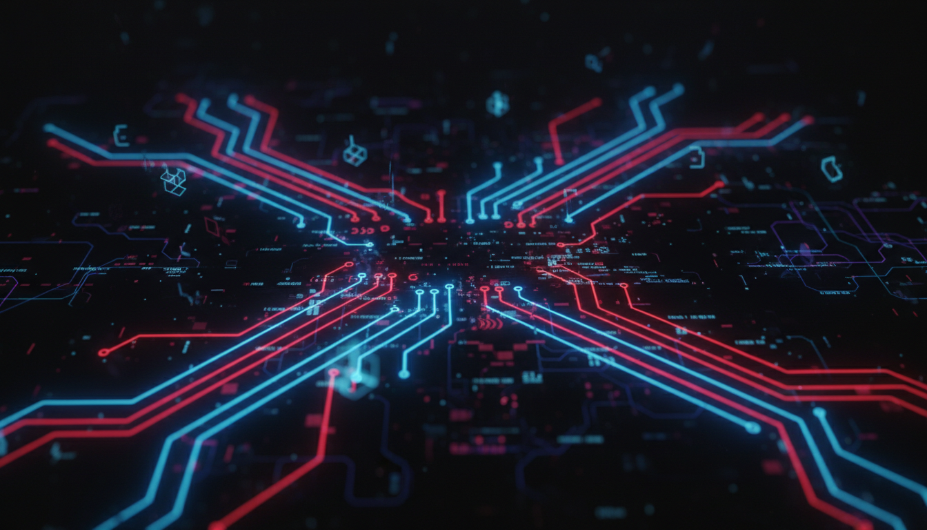
RAPPORTAGE 2025
Cybersecurity
Dreigingsbeeld
Analyse van het Cybersecurity Dreigingsbeeld Nederland:
Van verdedigen naar overleven in een onvoorspelbare wereld
Bavli, Jonas, Lucas, Vo
2025
CSBN 2025 & Verizon DBIR
Notes:
Bavli
---------
Welkom bij onze presentatie voor de groepsopdracht: waarom cybersecurity belangrijk is voor organisaties. Mijn naam is Bavli en dit zijn [stel groepsleden voor]. Wij zijn Firewall Force, ook wel bekend als groepje 10 ☺

Slide 2
INLEIDING
01
Nationale veiligheid en bedrijfsvoering lopen door elkaar
2025: Geen grenzen meer
Twee bronnen, één beeld
In 2025 is er geen duidelijk verschil meer tussen nationale veiligheid en bedrijfsveiligheid. Geopolitieke spanningen vertalen direct naar de Nederlandse werkvloer. Het verschil tussen een 'gewone' crimineel en een staats-hacker is bijna verdwenen
CSBN 2025
Cybersecuritybeeld Nederland
Waarom vallen ze ons aan? (Politieke/Strategische intentie)
Verizon DBIR 2025
Data Breach Investigations Report
Hoe vallen ze aan? (Wereldwijde cijfers)
Strategisch hoofdonderwerp
Cybersecurity is niet meer alleen een technisch IT-dingetje. Het is een strategisch onderwerp dat directies en CISO's raakt.
Als een buitenlandse leverancier gehackt wordt, kan dat direct de Nederlandse veiligheid in gevaar brengen.
Notes:
Bavli
--------
In 2025 lopen nationale veiligheid en bedrijfsvoering door elkaar heen: een digitale aanval raakt niet meer alleen IT, maar kan ook andere bedrijfsprocessen, dienstverlening en vertrouwen ontregelen.
Daarom bekijken we het dreigingsbeeld vanuit twee invalshoeken:
- De bron Cybersecuritybeeld Nederland 2025 over waarom aanvallen gebeuren (politieke/strategische intenties).
- De bron Verizon Data Breach Investigations Report 2025 over hoe aanvallen gebeuren (patronen en cijfers uit veel incidenten wereldwijd).”
Cybersecurity is niet meer alleen een IT-issue, maar ook een strategisch boardroom-thema. Een beveiligingslek bij een internationale leverancier raakt de kern van Nederlandse organisaties. We moeten daarom vol inzetten op het managen van ketenrisico’s om de continuïteit te waarborgen.

Slide 3
BRONNEN
02
Nederland vs. de Wereld
Twee totaal verschillende rapporten, één onvoorspelbaar dreigingslandschap
CSBN 2025
Verizon DBIR
Cybersecuritybeeld Nederland
Data Breach Investigations Report
Focus
Focus
Nationale veiligheid en Nederlandse belangen
Wereldwijde incidenten bij bedrijven (commercieel)
Daders
Daders
Statelijke actoren - spionnen uit Rusland, China, Noord-Korea
Criminelen - "We stelen alles wat los en vast zit"
Scope
Scope
Nederland en het Caribisch gebied
Wereldwijd, gebaseerd op 22.000+ incidenten
Samen laten deze bronnen zien: Het dreigingslandschap is onvoorspelbaar. Spionage en crimineel geldgewin lopen steeds meer door elkaar heen.
Notes:
vo

Slide 4
DOELWITTEN
03
Wie zijn de doelwitten?
Hackers kiezen bewust: waar is geld te halen of waardevolle informatie te vinden?
MKB
Telecom
Overheid & Zorg
Midden- en Kleinbedrijf is vaak de klos door ransomware. Minder budget voor beveiliging = makkelijke prooi.
Toptarget voor statelijke hackers (Salt Typhoon). Toegang tot communicatie = goud waard.
Grote datadiefstallen (Eurofins). Verouderde systemen en niet altijd naleving eigen regels.
Kwetsbaarheid
HOOG
Vodafone & KPN hadden kwetsbaarheden
941.000 personen getroffen
Het grote probleem: Afhankelijkheid van Big Tech
We zijn te afhankelijk van grote Amerikaanse techbedrijven . Als daar iets misgaat, hebben we in Nederland geen alternatief - geen plan B.
Notes:
jonas

Slide 5
MOTIEVEN
04
Waarom doen ze het?
Het verschil tussen 'gewone' criminelen en staatshackers is bijna verdwenen
Financieel
Spionage
Activisme
Geldgewin
Geheimen stelen
Onrust stoken
Nog steeds de belangrijkste reden. Ransomware, datadiefstal, fraude.
Ongeveer 17% van de aanvallen is bedoeld om geheimen te stelen.
Hacktivisten voeren DDoS-aanvallen uit om politieke onrust te stoken.
Betaalt geen losgeld
64%
17%
Voorbeelden
DDoS tijdens NAVO-top
Een verbetering t.o.v. vroeger
van alle aanvallen
Pro-Russische campagnes
Politie hack (Laundry Bear)
Noord-Korea hackt puur om hun regime te financieren
Chinese spionagecampagnes
NoName057(16) - pro-Russische hackers
Landen huren soms criminelen in om het vuile werk te doen - de scheidslijn vervaagt
Notes:
lucas

Slide 6
IMPACT
05
Wat is de impact?
Cyberaanvallen raken de echte wereld - ze blijven niet beperkt tot de computer
Keteneffecten
Caribisch Nederland
In 30% van de gevallen komt de aanval binnen via een externe leverancier.
De eilanden zijn een zwakke plek. Beveiliging is vaak slechter.
Risico: Hackers kunnen via deze route alsnog bij de Rijksoverheid in Den Haag binnenkomen.
Via leverancier
30%
Opstap naar Europees Nederland
Bedrijven letten hier nog te weinig op
Alles ligt stil
De les: Open Strategische Autonomie
Als een universiteit of het OM gehackt wordt, stopt het werk. De maatschappij hapert.
We moeten minder afhankelijk zijn van één grote leverancier , zodat we zelf de controle houden.
TU Eindhoven - week lang offline
Geen single point of failure
Eigen controle behouden
Openbaar Ministerie - strafzittingen verstoord
Notes:
jonas

Slide 7
TRENDS
06
Hoe vallen ze aan?
Technologie gaat snel, maar de mens blijft de zwakste schakel
Edge Devices
Shadow AI
Social Engineering
Hackers vallen massaal VPN-servers en firewalls aan - de randen van het netwerk.
Directies praten over AI-beleid, maar medewerkers gebruiken stiekem ChatGPT via privé-accounts.
Criminelen bellen medewerkers op (vishing) en praten ze om.
Methoden
Het probleem
Vishing (telefonisch)
Doelwitten
Gevoelige data lekt naar buiten
Psychologische trucs
VPN
Firewalls
Routers
Geen controle over AI-gebruik
Technische kennis
Bedrijven patchen veel te traag
Onbedoelde datalekken
De mens = zwakste schakel
Ondanks technologische vooruitgang blijft de mens de zwakste schakel. Bewustwording en training zijn cruciaal.
Notes:
lucas

Slide 8
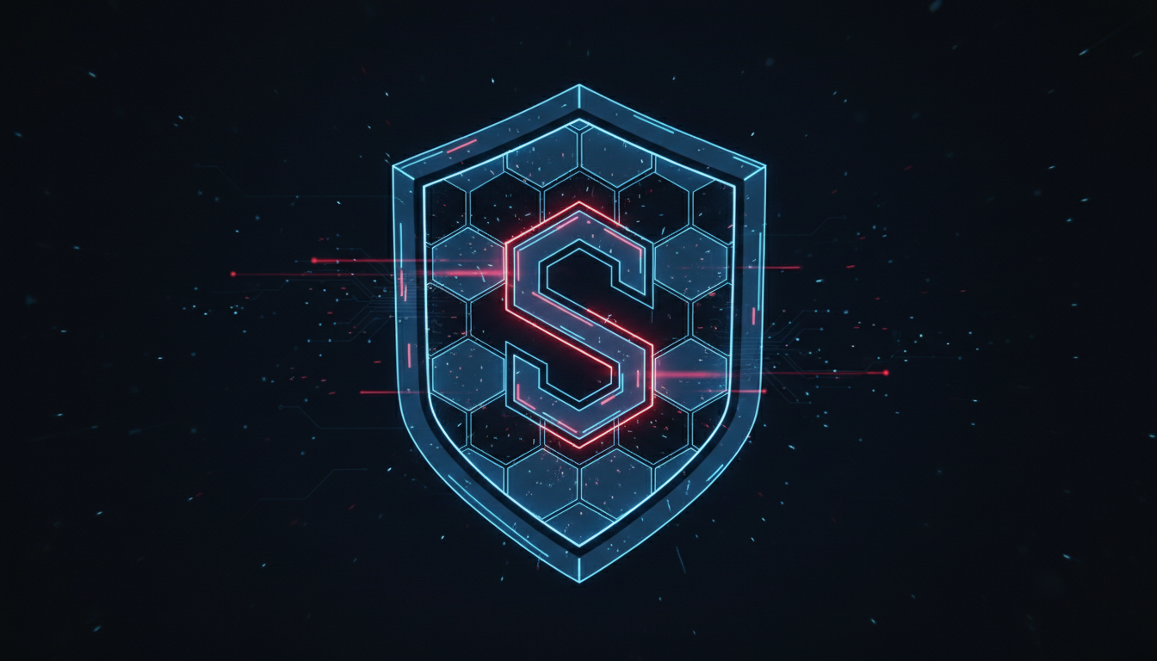
CONCLUSIE
07
Van verdedigen naar overleven
Strategisch onderwerp
Weerbaarheid = continu proces
Cybersecurity is geen IT-probleempje meer , maar een onderwerp voor de hoogste bazen.
Snel herstel
Hoe snel ben je weer in de lucht?
Basisprincipes
Updates, sterke wachtwoorden
Geen single point of failure
100% veilig? Nooit!
Diversiteit in leveranciers
Je kunt 100% veiligheid nooit garanderen . Focus verschuift van preventie naar weerbaarheid.
Weerbaarheid is geen eenmalig project, maar een continue houding.
Cybersecurity is niet alleen technisch - het is een strategische bedrijfsvoeringsvraag
Notes:
vo

Slide 9
